Slide 1

SỞ GIÁO DỤC VÀ ĐÀO TẠO THÀNH PHỐ HÀ NỘI
---------------------------- -------------------------------
Nhiệt liệt chào mừng
quý thầy cô về dự giờ Môn GDTC
Giáo viên: Đào Thị Thu Hương

Slide 2









CHỦ ĐỀ 1: ĐỘI HÌNH ĐỘI NGŨ
BÀI 3: HỌC ĐỘNG TÁC ĐI ĐỀU MỘI HÀNG DỌC VÒNG BÊN PHẢI

Slide 3
YÊU CẦU CẦN ĐẠT
Biết thực hiện vệ sinh sân tập, thực hiện vệ sinh cá nhân để đảm bảo an toàn trong tập luyện.
- Biết và thực hiện động tác đi đều vòng bên trái.
- Biết phân công, hợp tác trong nhóm để thực hiện các động tác và trò chơi.
Đoàn kết, nghiêm túc, tích cực trong tập luyện và hoạt động tập thể.-
Tích cực tham gia các trò chơi vận độngThực hiện -

Slide 4


Slide 5






BÀI HỌC TRƯỚC CÁC BẠN ĐÃ HỌC ĐƯỢC MẤY ĐỘNG TÁC?
M
A. HAI ĐỘNG TÁC
B. BA ĐỘNG TÁC
5
4
3
1
2
0

Slide 6
KHẨU LỆNH ĐI ĐỀU VÒNG BÊN PHẢI LÀ:
A. VÒNG BÊN TRÁI … BƯỚC
B. VÒNG TRÁI …. BƯỚC
5
4
3
1
2
0

Slide 7
KHI ĐI ĐỀU CÁC EM THƯỜNG MẮC LỖI NÀO?
A. SAI NHỊP CHÂN, CÙNG TAY CÙNG CHÂN
B. CÙNG TAY CÙNG CHÂN
5
4
3
1
2
0

Slide 8
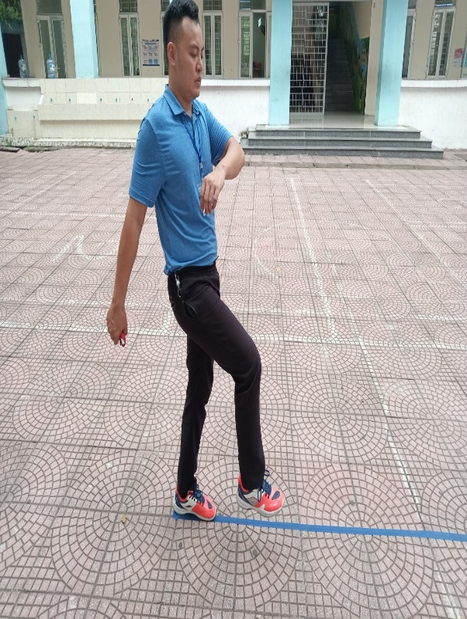


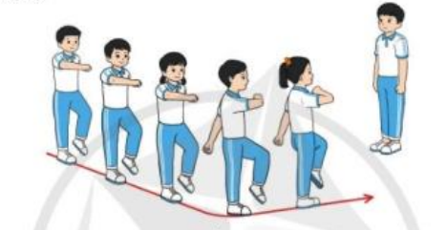



ĐỘNG TÁC ĐI ĐỀU MỘT HÀNG DỌC VÒNG BÊN TRÁI
- Khẩu lệnh: “Vòng bên trái…bước”
- Động tác: Dự lệnh “vòng bên trái” và động lệnh “ Bước!” đều rơi vào chân trái. HS thực hiện động tác đi đều, khi nghe động lệnh “Bước”, HS đầu hàng chuyển hướng vòng bên trái. Khi đã vòng đúng hướng, tiếp tục đi đều. HS sau thực hiện như HS trước.

Slide 9






VẬN DỤNG
ĐI ĐỀU VÒNG PHẢI, VÒNG TRÁI ĐƯỢC VẬN DỤNG VÀO NHỮNG HOẠT ĐỘNG NÀO TRONG CUỘC SỐNG?

Slide 10


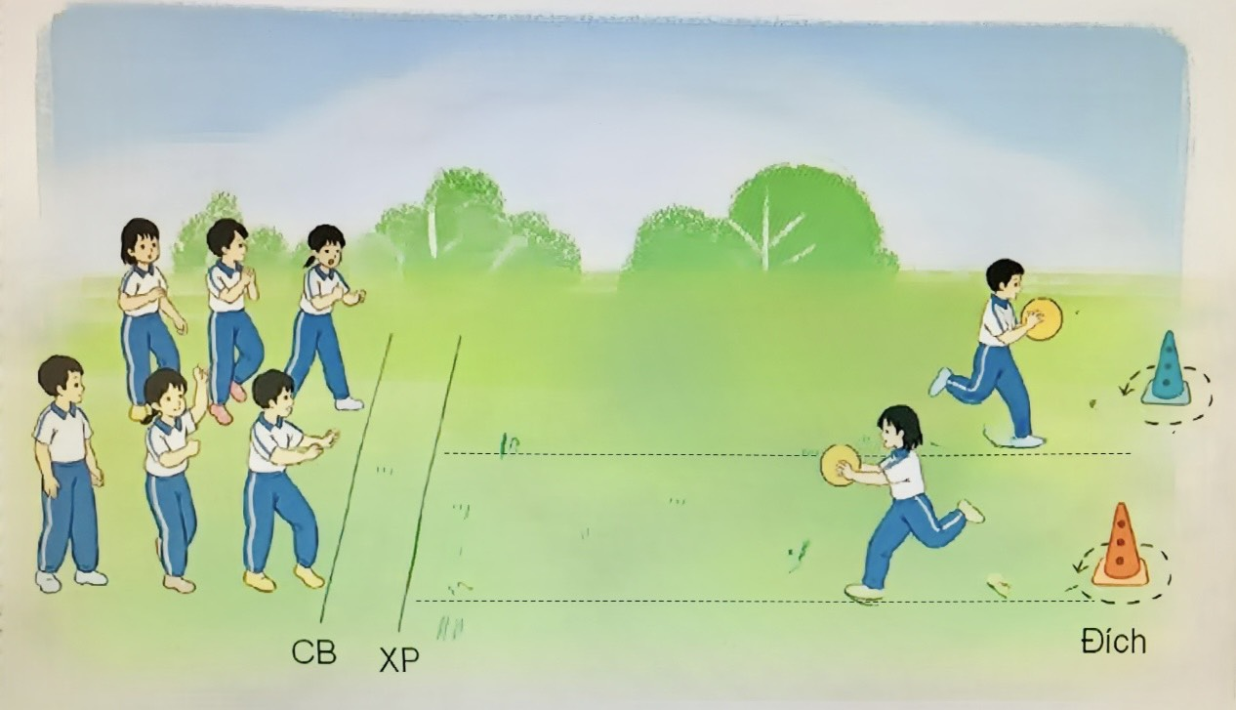



TRÒ CHƠI “ ĐOÀN TÀU SIÊU TỐC”

Slide 11





THẢ LỎNG HỒI TĨNH

Slide 12




Kính chúc quý thầy cô mạnh khỏe, hạnh phúc!
Chúc các em học sinh học tập tốt!

